Slide 1

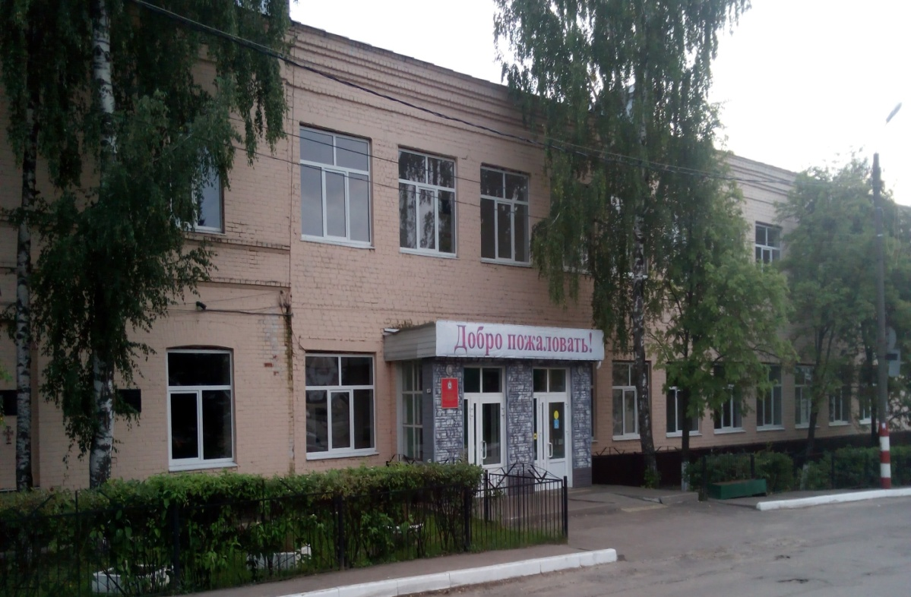
. «С Днем рождения, наш родной колледж!»
онлайн – поздравительная открытка; −

Slide 2

«С Днем рождения, наш родной колледж!»
Редко встретишь человека, который бы не любил то место, где родился, где учился, где живет. Мы живем в Лукояновском педагогическом колледже. Это место открытий, понимания добра, чести и достоинства, понимания ценностей, любви к профессии, любви к колледжу, к дому, который в этом году отметил 92-й год! 92 года! В масштабах истории это небольшой отрезок времени, но сколько он вобрал в себя мудрого и великого!
Это годы славных дел. Сколько талантливых выпускников, по всей России вышло из стен колледжа!. Сплотить коллектив, создать все условия для творческой деятельности, дать возможность каждому найти свой собственный путь, быть безупречно нравственным, эрудированным, компетентным и высокообразованным – такова цель его педагогов .
Сегодня, поздравляя колледж с днем рождения, мы благодарим всех, кто вложил в его развитие свой труд, талант, частичку своего сердца.

Slide 3
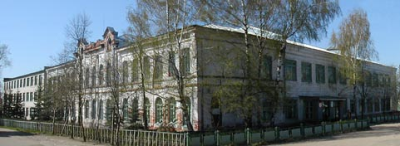
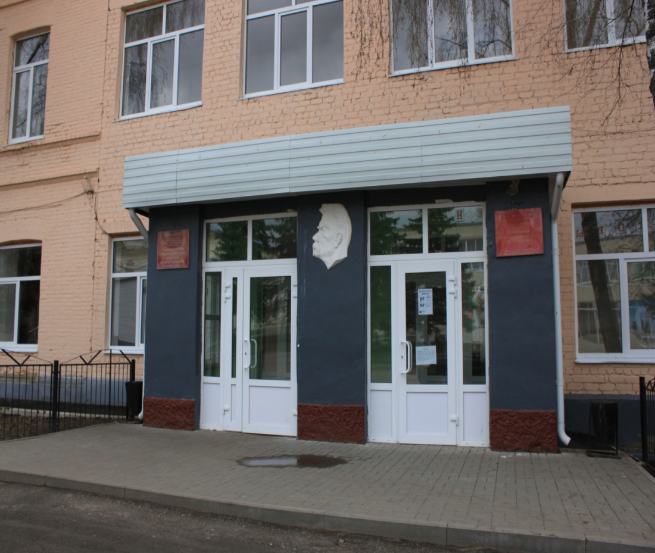
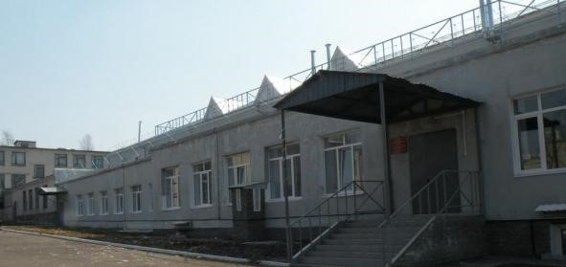
Колледж-это гордое слово,
Это труд, учеба,старанье,
Это дом, где снова и снова
Студентам дарят новые знанья!
Колледж- это море успехов,
Это лучшие в жизни мгновенья,
Это мир улыбок и смеха,
Это высоты и достиженья!
Сколько в колледже было успехов,
Сколько связано лучших мгновений.
Это мир и улыбок, и смеха,
И высот больших, и достижений!
© /

Slide 4

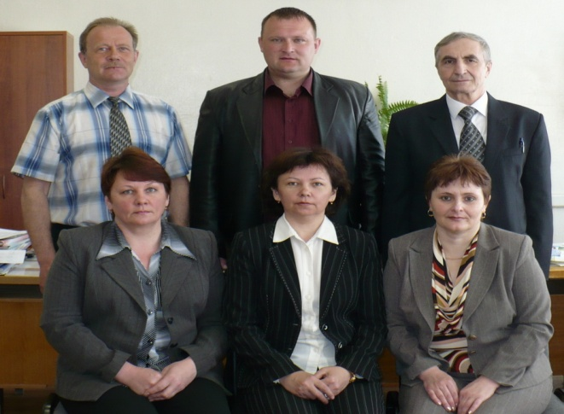
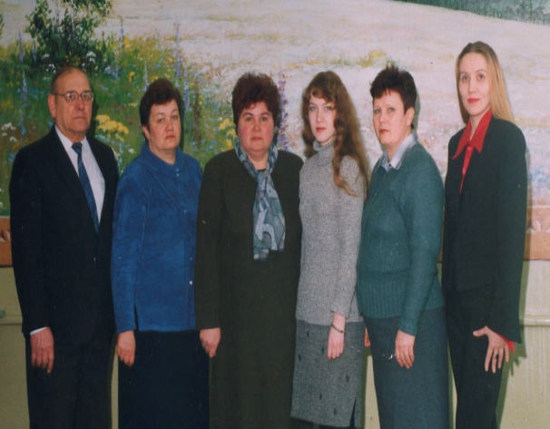
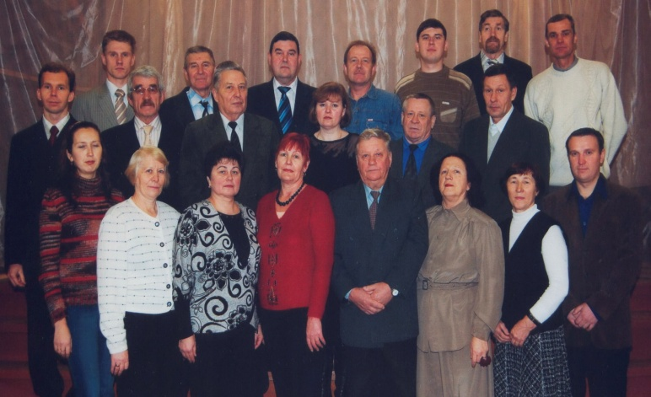
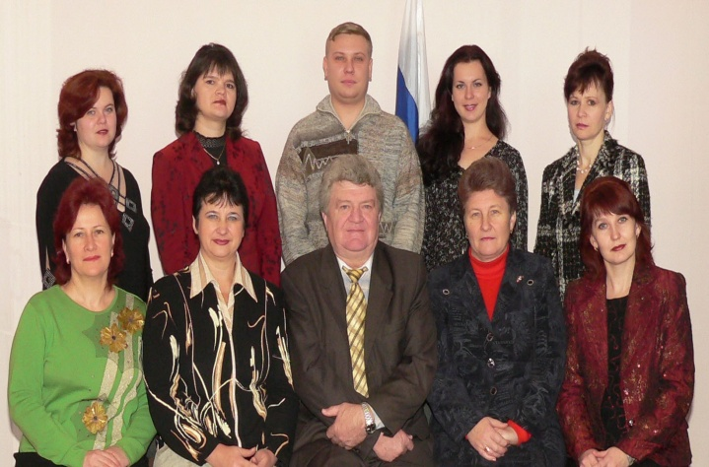

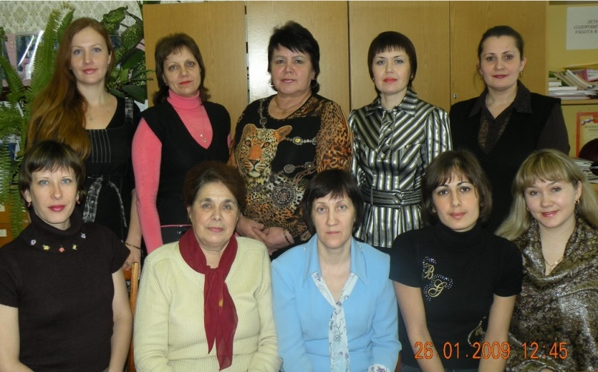
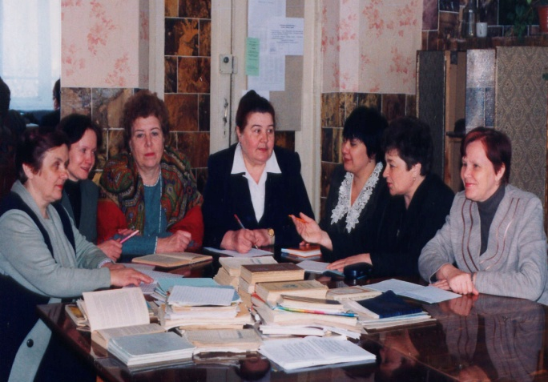
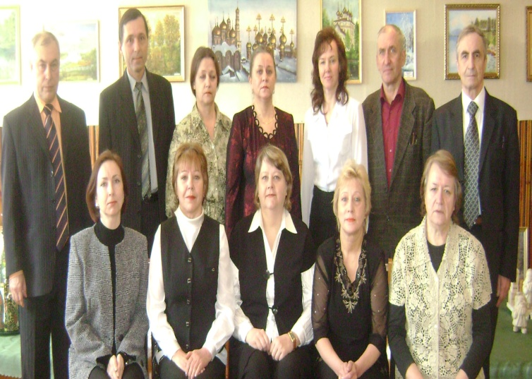
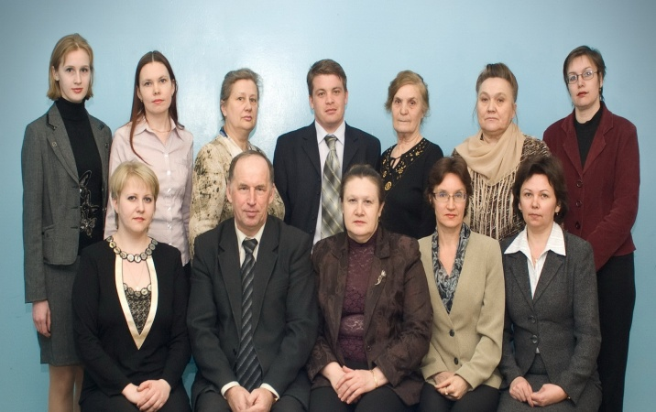

Slide 5



Slide 6

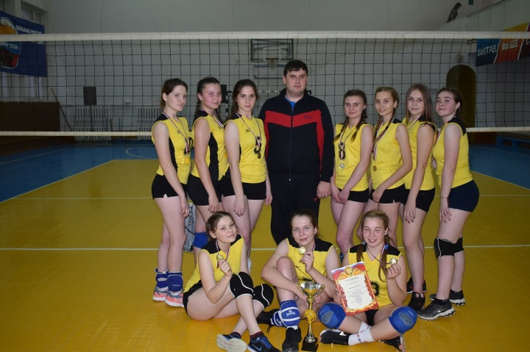
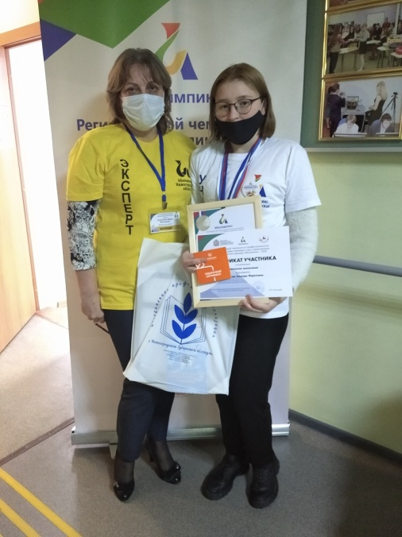
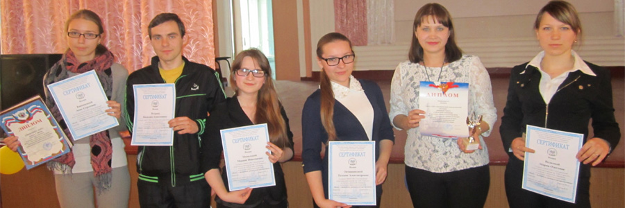
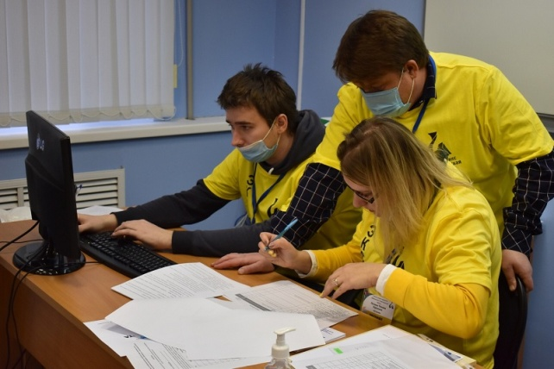

Slide 7

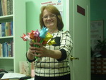
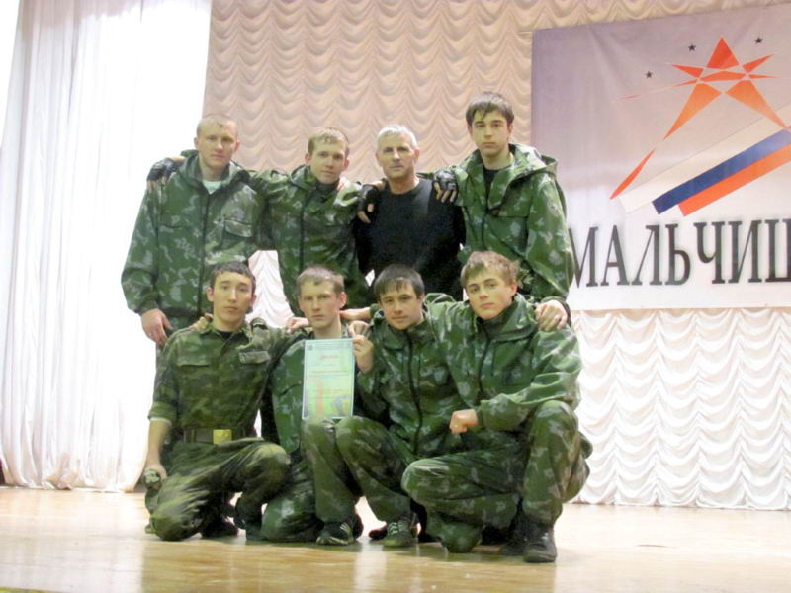
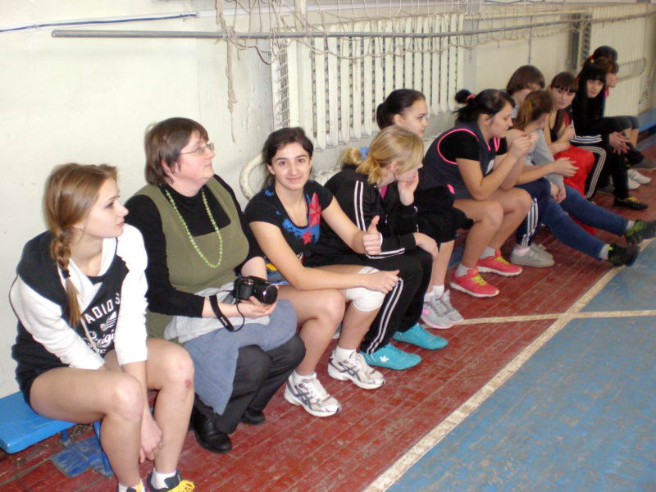

Slide 8
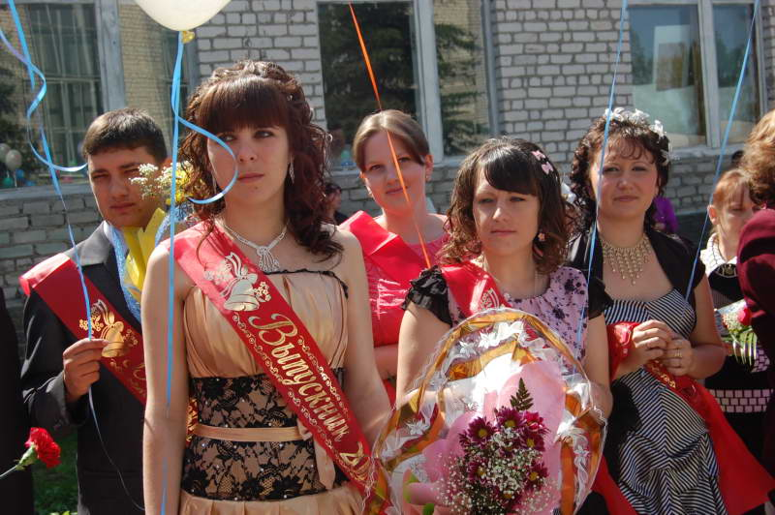
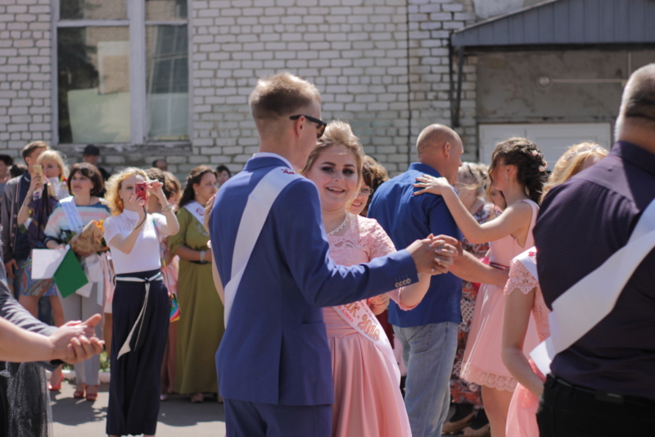

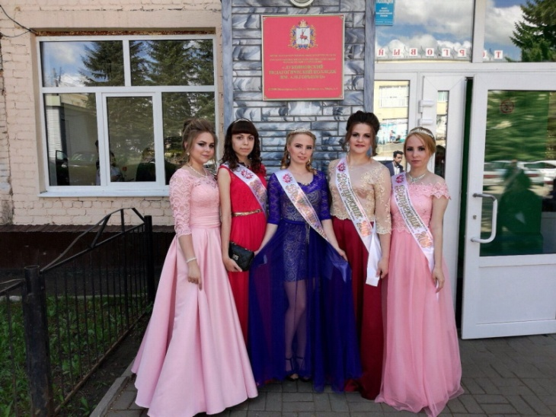
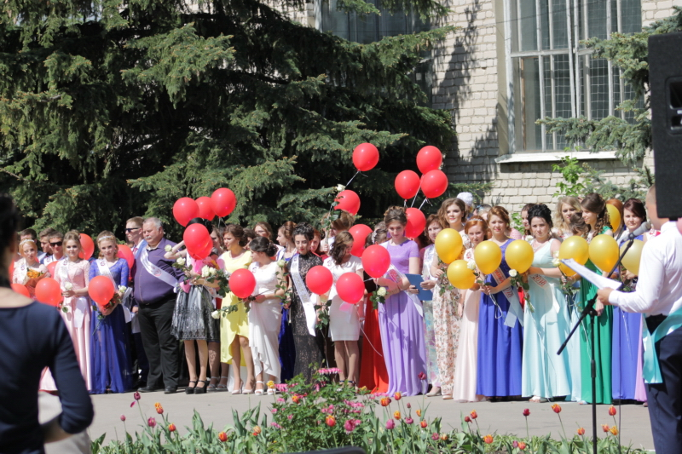

Slide 9


Slide 10

Поздравляем с днем колледжа! Желаем всем учащимся — легкости в добыче знаний, определенности в выборе дальнейшего жизненного пути.
Всем педагогам — крепких нервов, талантливых учеников и больших перспектив.
Пусть наш колледж процветает и дарит миру выдающихся личностей!
Мы
хотим

